Slide 1


Colegio “La Purísima”
Callosa de Segura
Carmelitas Misioneras Teresianas

Slide 2
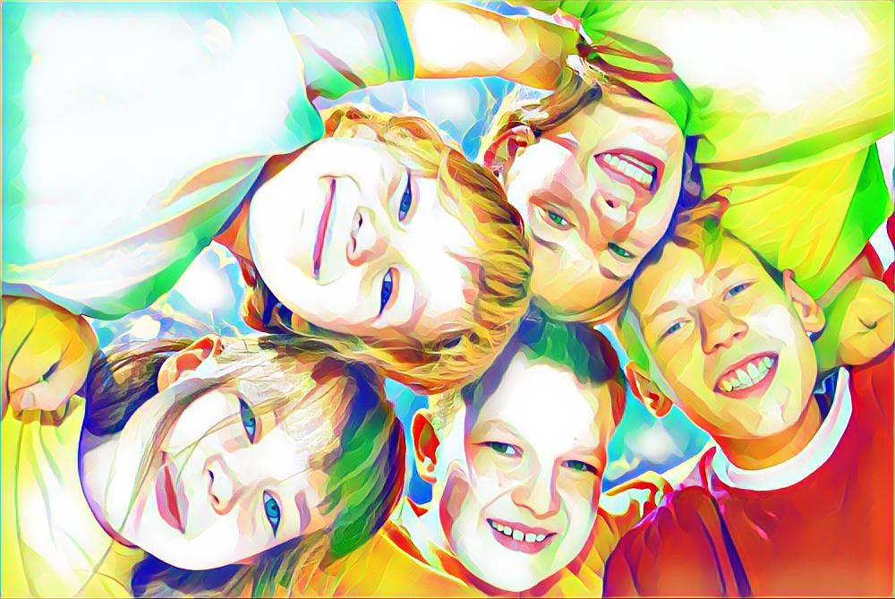
Esta semana vamos a comenzar reflexionando con esta frase.
Valorar lo que tienes implica agradecer los momentos y recuerdos que nacen alrededor de nuestra existencia.
Aprovecha y valora al máximo lo que SI tienes
Valorar a nuestros seres queridos, nuestros logros, las pequeñas y grandes cosas que nos ofrece la vida, de su grandeza en el momento que las vivimos, todo ésto nos permitirá estar en sintonía con la verdadera felicidad.
Muchas veces esperamos grandes cosas, pero olvidamos que nuestra vida ya nos ofrece pequeños regalos que otros desearían.

Slide 3
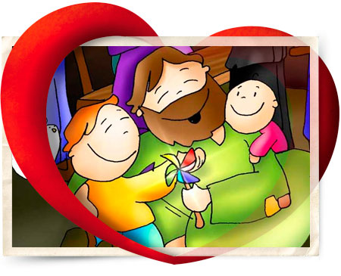
“Hay dos maneras de tomarse la vida:
Puedes vivirla lamentándote de todo lo que te falta, quejándote por lo que la vida no te dio,
O puedes vivirla aprovechando al máximo lo que sí tienes.
Aprovecha y valora al máximo lo que SI tienes

Slide 4
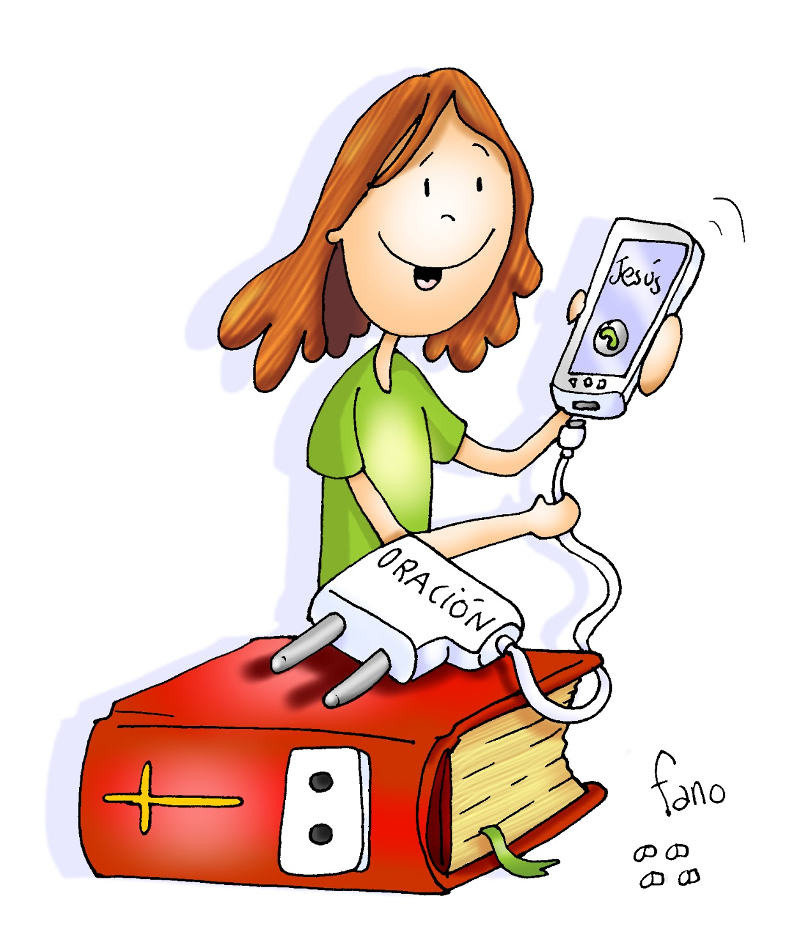
Oración: “Te doy gracias Señor”
Señor, te doy gracias
por lo que soy,
y por lo que tengo,
aunque no me suela dar cuenta
de tantas y tantas cosas.
Hoy Señor te ofrezco mi trabajo
y mi esfuerzo.
Porque hoy si sé lo que soy
y lo que tengo.
Gracias, Señor. Amén

